Slide 1

Vue+Node.js+MySQL移动电影票务管理系统——仿淘票票
软件工程2201 黄少政 李宁馨 祝佳欣

Slide 2

01
章节一：设计背景及可行性分析
02
章节二：需求分析
03
章节三：技术选型和技术细节
04
章节四：总体设计
content
目录

Slide 3
章节一：设计背景及可行性分析
01

Slide 4

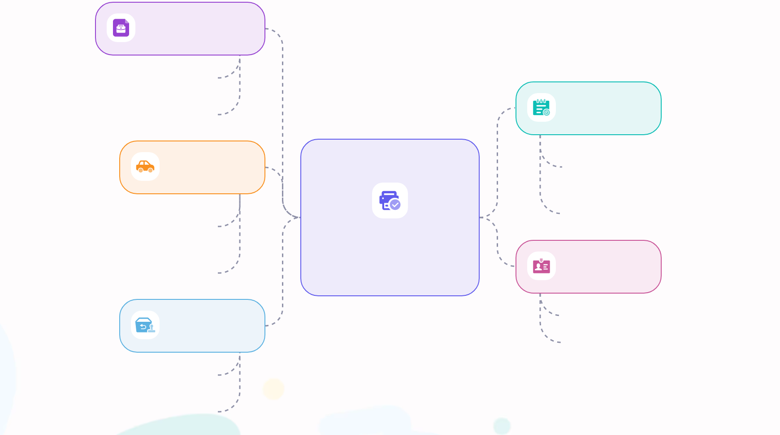
设计背景：介绍在线电影票订购系统在现代社会中的重要性，包括用户需求、技术支撑以及对商家的好处。
设计背景：介绍在线电影票订购系统在现代社会中的重要性，包括用户需求、技术支撑以及对商家的好处
现代生活需求
生活节奏加快，用户渴望便捷服务。
随时随地选择影片与座位，享受无缝观影。
商业价值
技术支持
精准营销，减少空座率，增加票房收入。
收集用户偏好，助力影院精细化运营。
云计算、大数据与移动互联网技术融合。
便捷购票体验
构建高效稳定平台，保障购票流程流畅。
行业影响
用户体验
推动电影行业数字化转型。
提升影院竞争力，改善服务质量。
满足海量用户同时访问需求。
优化排片策略，提供个性化观影选择。

Slide 5
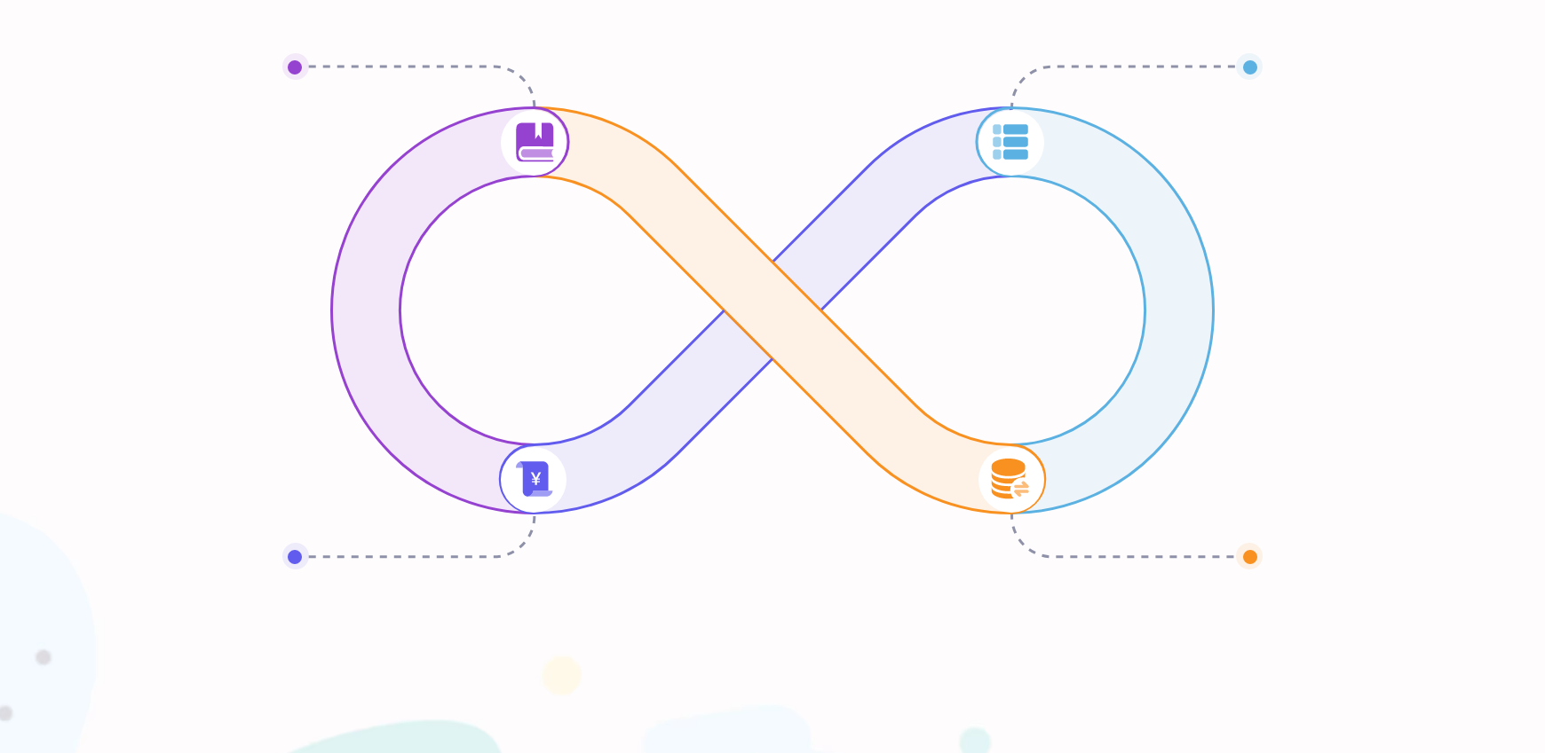
开发目的：阐述该系统旨在服务用户、赋能影院、推动行业发展的三大目标。
开发目的：阐述该系统旨在服务用户、赋能影院、推动行业发展的三大目标
个性化服务
拓展营销渠道
提供个性化的服务，满足不同用户的观影需求，增加用户粘性。
积极拓展多元化的营销渠道，扩大品牌影响力，吸引更多的观众。
提供便捷购票
优化运营效率
致力于为用户提供便捷的购票体验，简化购票流程，提高用户满意度。
通过技术手段优化影院运营效率，减少成本，提高服务质量。

Slide 6

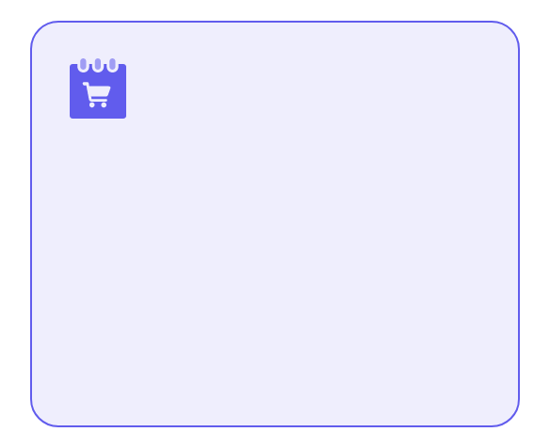
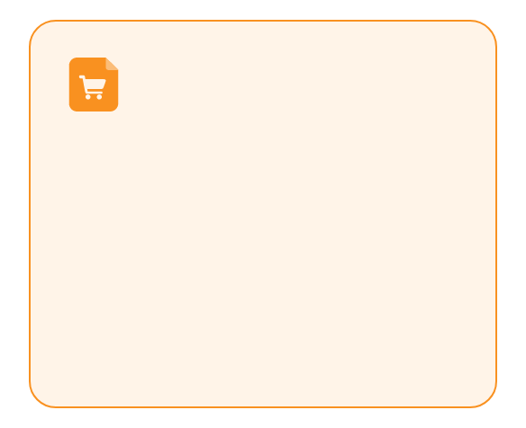
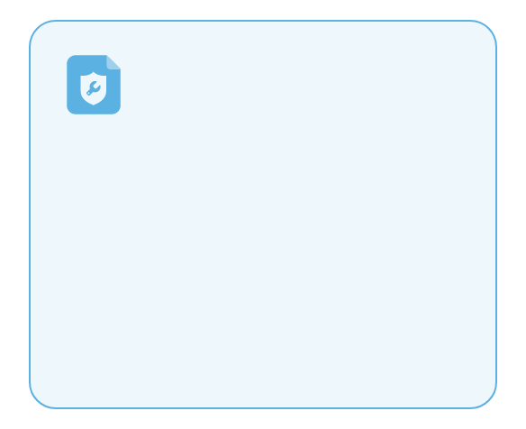
开发意义：从社会、经济、文化三个层面探讨电影票订购系统开发的深远影响。
开发意义：从社会、经济、文化三个层面探讨电影票订购系统开发的深远影响
社会层面
经济层面
文化层面
增强观影便利性，促进文化交流，提升公众娱乐体验，构建和谐社区氛围。
优化资源配置，提高影院运营效率，创造就业机会，推动数字经济发展，增加行业收入。
促进电影艺术普及，支持多元文化发展，加强国际影视交流，提升国家软实力。

Slide 7
02
章节二：需求分析

Slide 8




功能需求分析：详细描述普通用户和管理员各自的功能需求，如注册登录、留言评价、选座预订等用户操作；用户管理、电影管理、资讯数据管理等管理员操作。
功能需求分析：详细描述普通用户和管理员各自的功能需求，如注册登录、留言评价、选座预订等用户操作；用户管理、电影管理、资讯数据管理等管理员操作
普通用户需求
管理员操作
互动体验
数据分析
注册登录便捷，选座预订流畅，留言评价反馈及时，享受个性化推荐与优惠信息。
高效管理用户信息，更新电影列表，发布活动资讯，监控系统运行状态，处理异常订单。
支持实时交流，提供在线客服，确保用户问题得到快速响应，增强用户粘性。
收集用户行为数据，分析观影偏好，优化营销策略，提升影院运营效率。

Slide 9
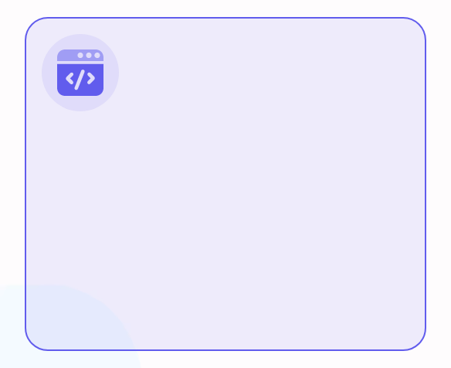
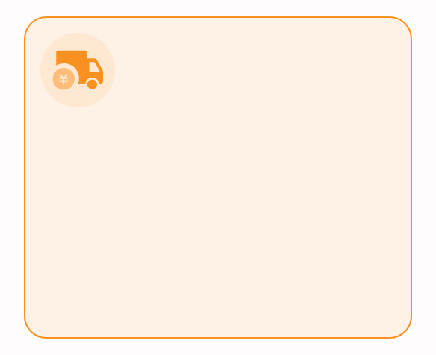
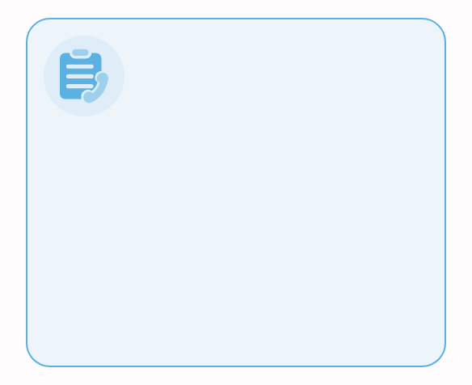
非功能需求分析：强调系统的易用性、性能需求等方面的要求。
非功能需求分析：强调系统的易用性、性能需求等方面的要求
系统易用性
性能指标
安全性考量
确保界面直观，操作流程简化，新手引导完善，提升用户体验。
响应时间小于2秒，支持高并发访问，保证系统稳定运行。
采用HTTPS加密，定期安全审计，保护用户数据隐私。

Slide 10

ER图: 展示系统中各实体及其关系。
ER图: 展示系统中各实体及其关系
01
02
03
04
明确关键实体
定义实体关联
细化实体属性
减少数据冗余
识别系统中的主要对象，如用户、电影、订单等。
描述实体间的关系，如用户与订单的一对多关系。
具体化每个实体的特征，如用户的姓名、联系方式等。
通过规范化过程优化数据结构，避免重复存储。
08
07
06
05
构建数据模型
优化更新操作
支持高效查询
提高数据库效率
综合以上步骤，创建高效的数据模型。
确保数据修改时的性能和一致性。
设计模型以支持快速准确的数据检索。
优化查询和更新操作，确保数据处理的高效性。

Slide 11
系统功能图: 描述系统整体架构与模块间的关系。
系统功能图: 描述系统整体架构与模块间的关系
整体架构概览
模块间协作
数据流路径
反馈机制设计
系统由前端交互层、业务逻辑层与数据存储层构成，实现用户与后台的无缝对接。
用户模块与电影管理、订单处理模块紧密相连，确保流畅购票体验。
用户请求经前端处理，通过API与后端交互，最终存储至数据库，形成闭环。
系统内置实时反馈机制，确保用户操作得到及时响应，提升用户体验。

Slide 12

电影销售类图
01
02
类图概览
实体交互
展示电影销售系统核心类之间的关系，包括用户、电影、订单等关键实体。
说明用户如何通过系统进行购票，电影信息如何被管理和更新，以及订单处理流程。
03
设计原则
基于面向对象设计，确保系统可扩展性和维护性，支持未来功能迭代。

Slide 13



四个顺序图 登录 购买 浏览 售卖 退订
四个顺序图 登录 购买 浏览 售卖 退订
登录流程
购买流程
用户输入账号密码，系统验证后返回登录状态，成功则进入主界面，失败提示错误信息。
选择电影场次，确认座位，支付订单，系统更新库存，发送购票成功通知给用户。
浏览与退订
用户可浏览电影信息，完成购票后，可在规定时间内申请退票，系统审核后退款至原支付渠道。

Slide 14
章节三：技术选型和技术细节
03

Slide 15
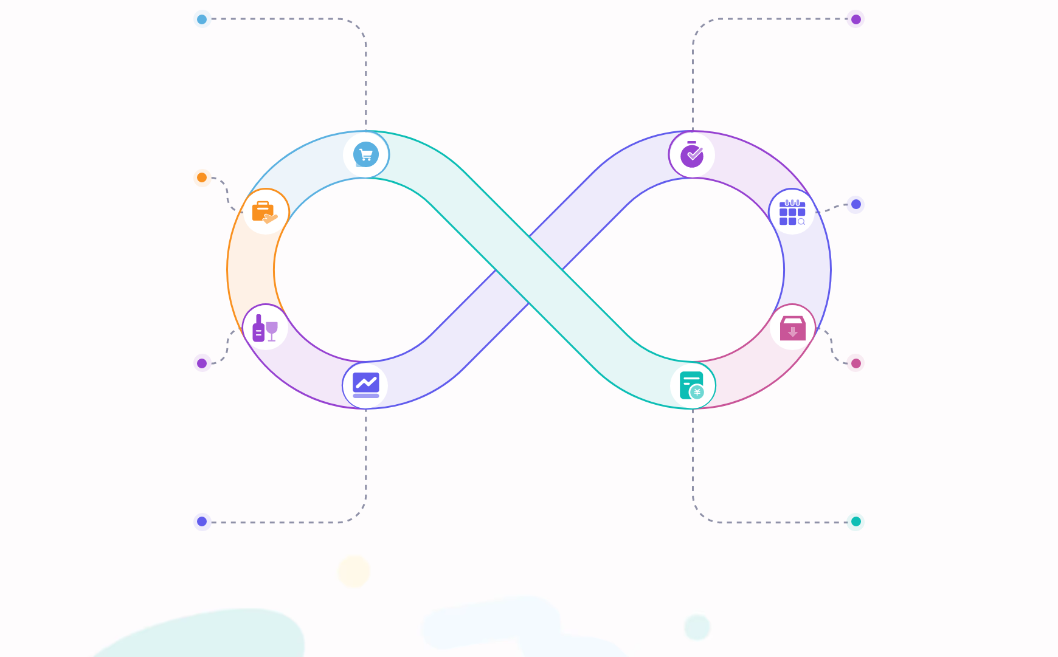
技术选型：概述前端（Vue.js, Vue Router等）、后端（Node.js, Express框架）、数据库（MySQL）的选择理由及其优势。
技术选型：概述前端（Vue.js, Vue Router等）、后端（Node.js, Express框架）、数据库（MySQL）的选择理由及其优势
MySQL数据库选择
优化查询效率
选择MySQL作为数据库系统，保证数据的一致性和安全性，同时优化查询性能。
针对大规模数据存储需求，对数据库进行了专门的查询优化，提高了数据处理能力。
Node.js后端服务
利用Node.js与Express框架搭建后端服务器，处理复杂的业务逻辑，支持高并发请求。
支持高并发访问
后端架构设计充分考虑了高并发场景下的性能需求，确保系统的稳定运行。
Vue Router导航
技术栈成熟稳定
通过Vue Router实现单页应用的导航功能，确保页面切换平滑，增强用户体验。
整个项目基于成熟的前端和后端技术栈，有效降低开发过程中的不确定性和风险。
Vue.js构建界面
前后端分离架构
使用Vue.js构建动态用户界面，提高交互性和响应速度，提供更好的用户体验。
采用前后端分离的设计模式，使系统结构清晰，便于后期维护和功能扩展。

Slide 16




数据库设计：展示数据库的概念结构设计、逻辑结构设计及物理结构设计，包括各表的设计细节和关系说明。
数据库设计：展示数据库的概念结构设计、逻辑结构设计及物理结构设计，包括各表的设计细节和关系说明
概念结构设计
逻辑结构设计
物理结构设计
关系说明
定义系统实体，如用户、电影、订单，构建实体间关系，确保数据模型符合业务需求。
细化实体属性，创建表结构，如用户表、电影表，确保数据完整性与一致性。
优化存储方案，考虑索引、分区策略，提高数据库性能，支持高并发访问。
明确表间关联，如用户与订单的多对多关系，通过外键约束保证数据引用完整性。

Slide 17





程序结构说明：详细介绍项目的目录结构及各个模块的功能定位。
程序结构说明：详细介绍项目的目录结构及各个模块的功能定位
项目目录结构
前端模块
项目分为src/main/resources、src/main/java、src/main/webapp等，分别存放资源文件、Java源代码和Web资源。
Vue.js用于构建用户界面，Vue Router处理页面导航，实现SPA单页应用体验。
后端模块
数据库模块
Node.js运行环境，Express框架提供RESTful API，处理前后端交互，实现业务逻辑。
MySQL存储用户、电影、订单等数据，通过ORM映射，保证数据访问层的高效与安全。

Slide 18
04
章节四：总体设计

Slide 19
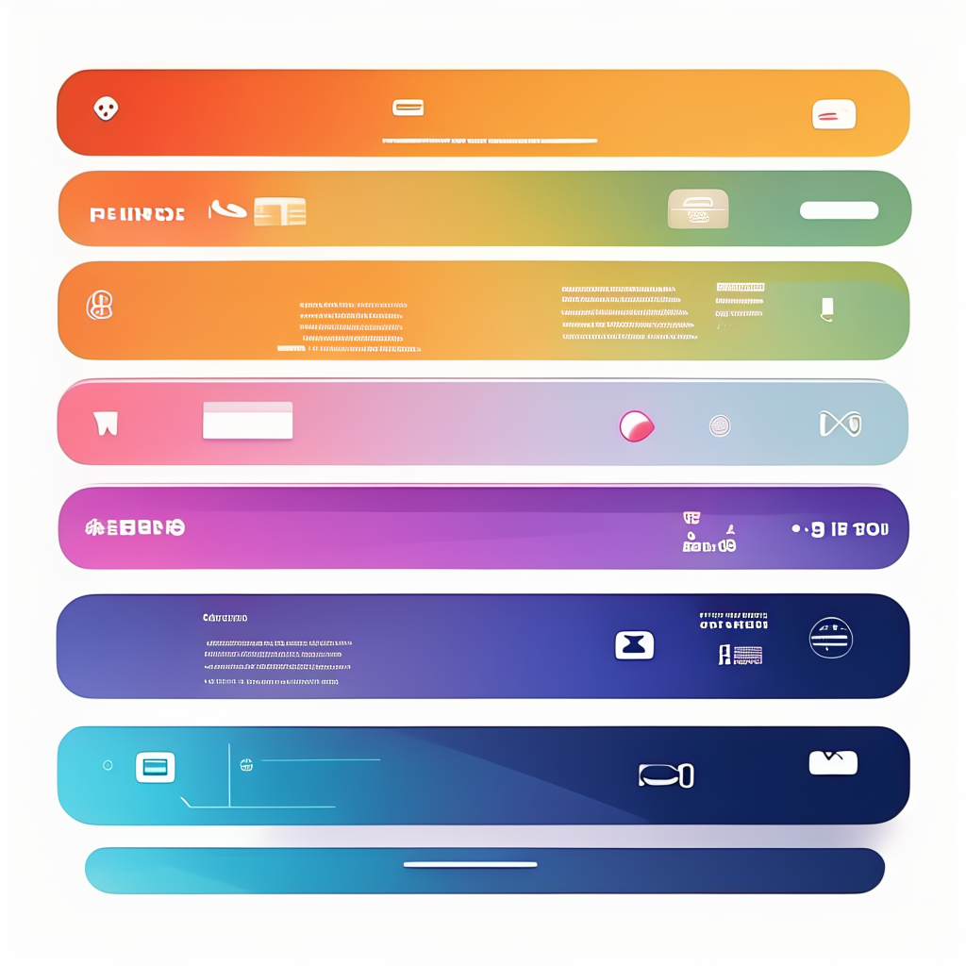


系统功能模块图：展示了用户管理、售票管理、电影信息管理、统计管理和查询管理等核心模块。
系统功能模块图：展示了用户管理、售票管理、电影信息管理、统计管理和查询管理等核心模块
用户管理模块
售票管理模块
电影信息管理
负责用户账号的创建、修改、删除及权限管理，确保每位用户的信息安全与个性化体验。
实现电影票的在线预订、支付、退票等功能，优化观影流程，提升顾客满意度。
集中管理影片资料、排期、票价，支持实时更新，保证信息的准确性和时效性。

